Slide 1
Обучение грамоте.
«Алфавит».
Составитель: Суханова Светлана Владимировна,
учитель начальных классов МАОУ СОШ п.Демянск

Slide 2
Алфавит.
1. Узнаем, что обозначает слово …
2. Вспомним, как правильно называются …
3. Будем учиться расставлять слова в … порядке.
4. Узнаем, где применяется …

Slide 3
Значение слова "алфавит"
Алфавит – это расположение букв в определённом порядке, где каждая буква имеет своё место.

Slide 4
Происхождение слова
Алфавит – по первым буквам греческого алфавита:
АЛЬФА + ВИТА =
АЛФАВИТ
Азбука – название первых букв старого русского алфавита:
АЗ + БУКИ =
АЗБУКА

Slide 5
А Б В Г Д Е Ё Ж З И Й а бэ вэ гэ дэ е ё жэ зэ и и краткое
К Л М Н О П Р С Т У Ф ка эль эм эн о пэ эр эс тэ у эф
Х Ц Ч Ш Щ Ъ Ы Ь Э Ю Я ха це че ша ща твёрдый ы мягкий э ю я знак знак

Slide 6


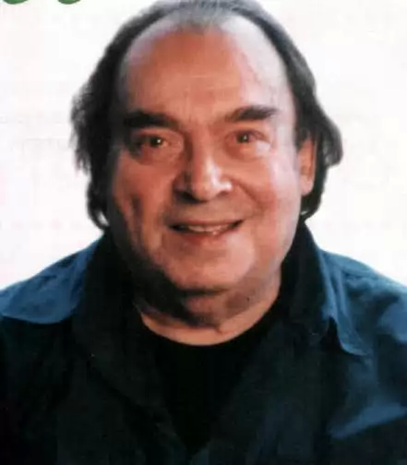


Борис Заходер

Slide 7
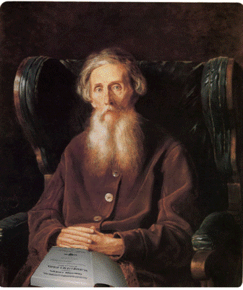
Из толкового словаря Владимира Даля
А – первая буква русской азбуки, аз.
Я – двугласная буква iа, в русской азбуке 33-я, в церковной – 38.

Slide 8
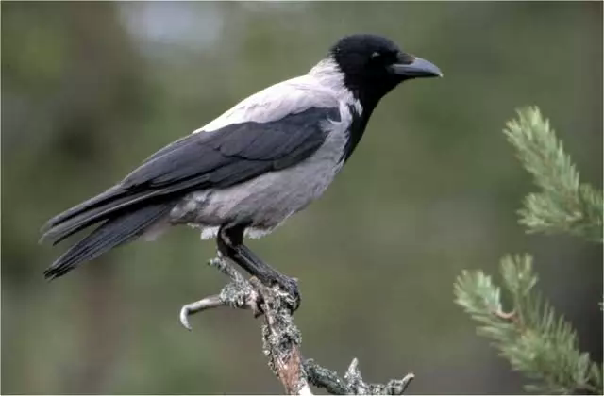
Проверь себя
Ворона – крупная птица.
Голова, горло, крылья и хвост у неё черные.
Другие части тела имеют серый окрас.
Есть среди ворон и перелётные, и кочующие, и осёдлые.

Slide 9

Списибо за работу!

Slide 10
Источники
http://old.prodalit.ru/?catrub=15&gl_aut=7
http://900igr.net/fotografii/literatura/Zakhoder/039-Detskij-poet-na-vse-vremena.html
http://uti-puti.com.ua/stix.php?cat=1&page=2
http://artclassic.edu.ru/catalog.asp?ob_no=19359
http://www.ozerskadm.ru/structure/pss/?ELEMENT_ID=9370
http://obvinzheva.rusedu.net/post/1971/14424

